Slide 1
EJERCICIOS EN CASA

Slide 2
Espacio problemático
El presente trabajo se enfoca en proporcionar a los usuarios rutinas y estrategias que le den una mejor calidad de vida.
Está enfocado en personas que desean cambiar sus hábitos diarios y hacer ejercicios, pero que no cuentan con los medios necesarios para asistir a un gimnasio.

Slide 3
Contexto social
En la sociedad peruana no está tan difundido el hábito de ir al gimnasio.
En Lima, solo 2% asiste a dichos establecimientos; y en provincias, 1%.
80% de peruanos abandona su membresía en los primeros 3 meses.
Fuente: https://gestion.pe/tendencias/realidad-gimnasios-80-peruanos-abandona-membresia-primeros-3-meses-269519-noticia/?ref=gesr

Slide 4
Análisis de los usuarios
Suposiciones
El usuario dispone de un smartphone el cual soporta los requerimientos mínimos para el buen funcionamiento de la aplicación.
El usuario no tiene problemas de salud o físicos que le impidan realizar las rutinas que proporciona la aplicación.
El usuario cuenta con un espacio en el cual puede ejecutar los ejercicios.

Slide 5
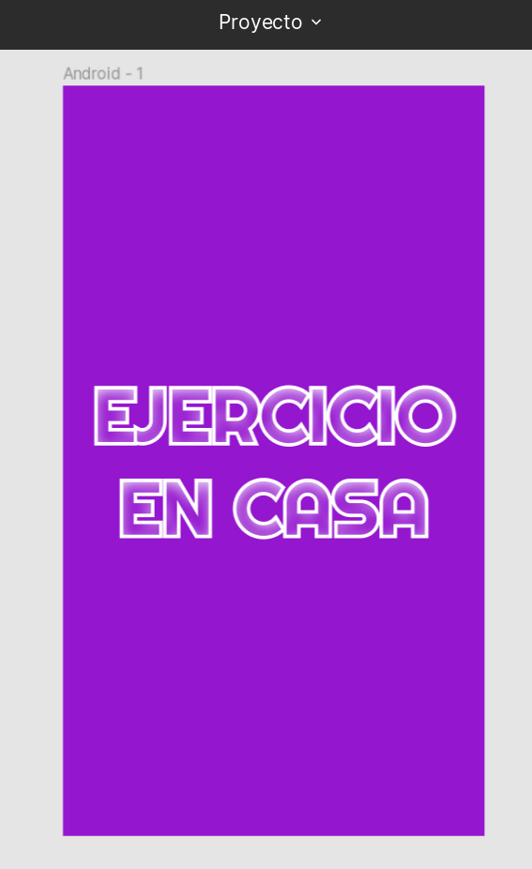
Prototipo de diseño

Slide 6
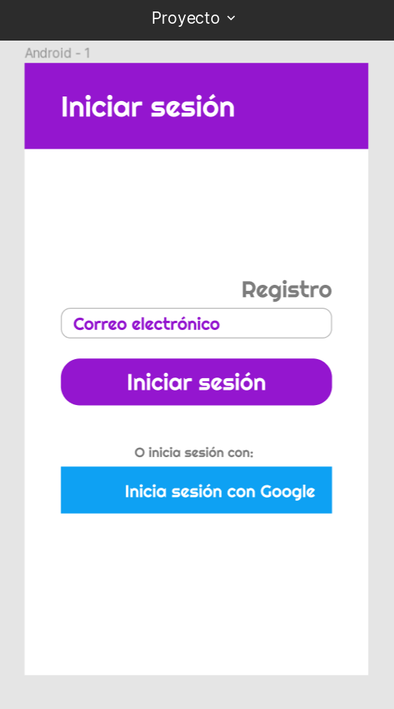
Prototipo de diseño

Slide 7
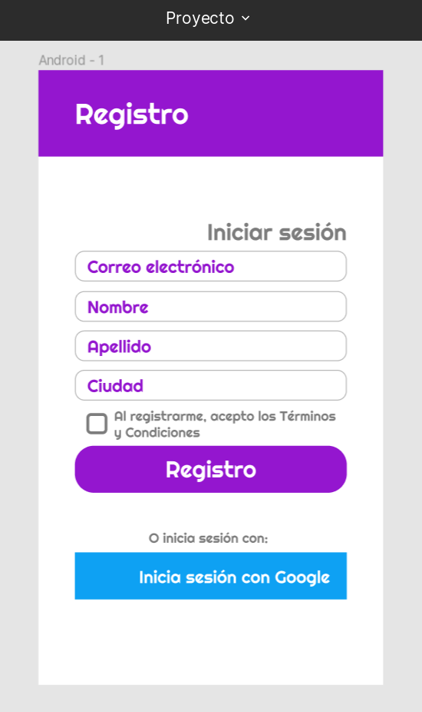
Prototipo de diseño

Slide 8
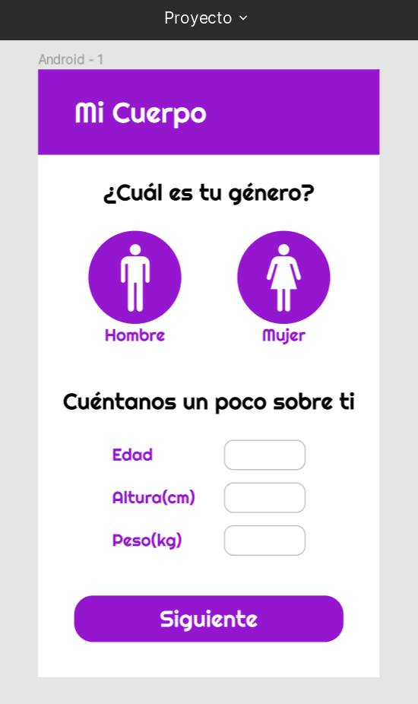
Prototipo de diseño

Slide 9
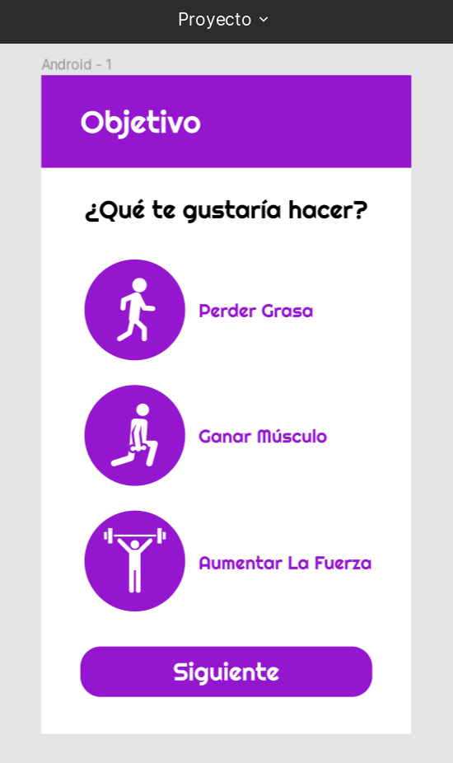
Prototipo de diseño

Slide 10
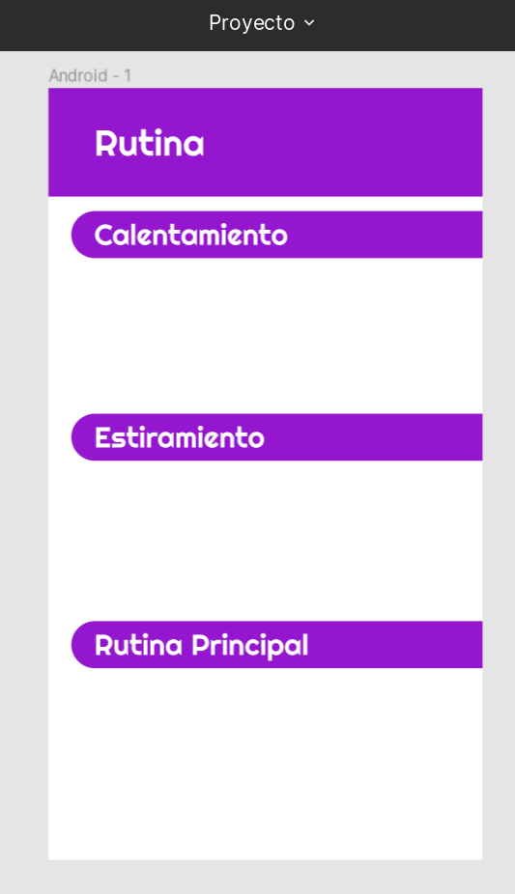
Prototipo de diseño

Slide 11
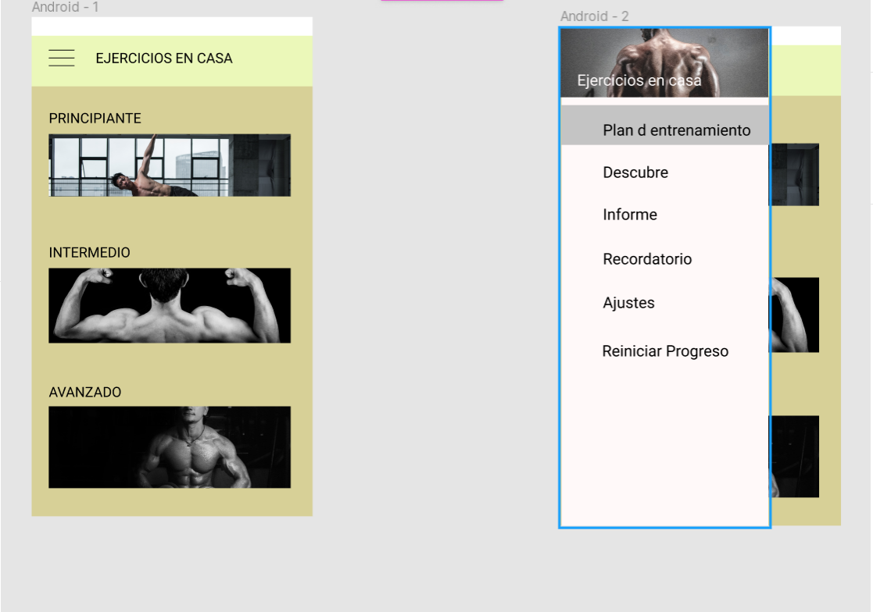
Diseño de la aplicación

Slide 12
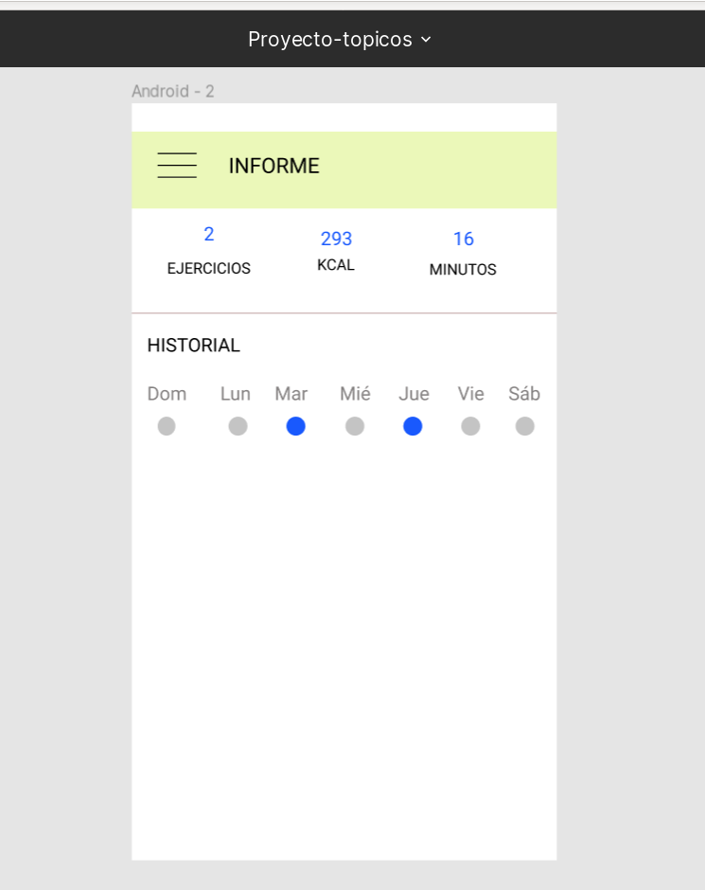
Diseño de la aplicación

Slide 13
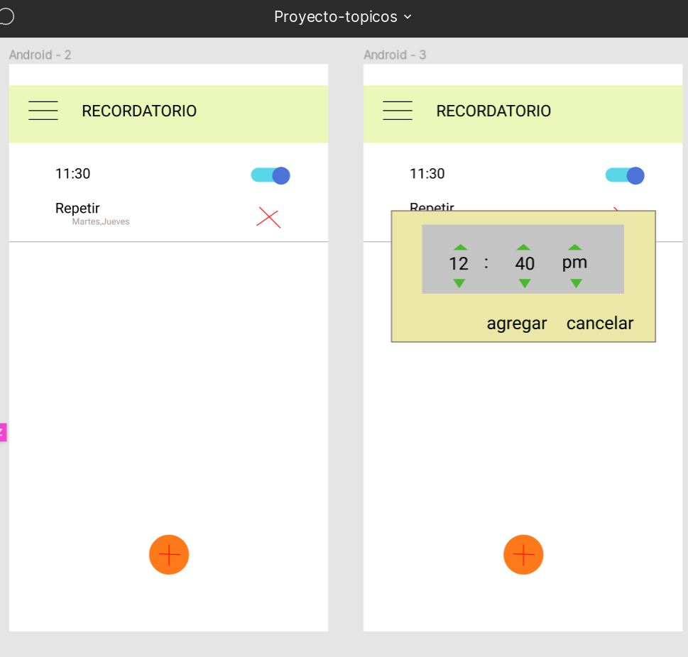
Diseño de la aplicación

